Slide 1

初等分析方法
谭 忠
数学科学学院
SCHOLL OF MATHEMATICS SCIENCE

Slide 2

目录
CONTENTS
应用导数思想建模
初等连续优化方法
应用积分思想建模
数学科学学院
SCHOLL OF MATHEMATICS SCIENCE

Slide 3
Part1
应用积分思想建模
数学科学学院
SCHOLL OF MATHEMATICS SCIENCE

Slide 4
3.1应用积分思想建模
3.1.1 催生积分思想产生的源头问题
十七世纪，四类问题催生了微积分的诞生：
1、求瞬时速度的问题
2、求曲线的切线问题
1
2
4、求曲线长、曲线围成的面积、曲面围成的体积、物体的重心、一个体积相当大的物体作用于另一物体上的引力
3、求函数的最大值和最小值问题
3
4
数学科学学院
SCHOLL OF MATHEMATICS SCIENCE

Slide 5
显然:
第四类问题产生了积分思想；
第一类和第二类问题产生了导数思想；
第三类问题产生了初等优化思想.
数学科学学院
SCHOLL OF MATHEMATICS SCIENCE

Slide 6
第四类问题的现代提法可以写为：
问题 1:一维情形 一根长度为 的细的直杆，它在取定的坐标轴 x 上占据闭区间 ，设其密度为 ，求此杆的质量．
问题 2:二维情形 物体是一薄的平板，它在取定的坐标系 xy 平面上占据区域 Ω，设其密度 求此板的质量
问题 3:三维情形 如果物体占据 xyz 空间区域 G，其密度为
，求其质量．
在解决这些问题的过程中就产生了积分思想．
数学科学学院
SCHOLL OF MATHEMATICS SCIENCE

Slide 7
3.1.2 积分思想与建模方法
通过回答上述三个问题介绍积分思想．
问题 1 的解答：对区间作任意分割：
并任意取介点 ，在每个区间 上，以“常（密度）代变（密度）”，计算出质量的近似值，然后通过一个极限过程，使得此杆的质量：
数学科学学院
SCHOLL OF MATHEMATICS SCIENCE

Slide 8
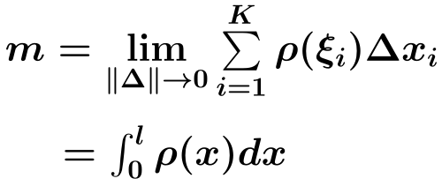


其中 这样，计算直杆的质量引出一元函数的定积分．同理，计算直线上变速运动的路程以及曲边梯形的面积都可以引出一元函数的定积分概念．
数学科学学院
SCHOLL OF MATHEMATICS SCIENCE

Slide 9

问题 2 的解答：现设所考虑的物体是一薄的平板，不妨认为它在取定的坐标系 xy 平面上占据区域 Ω，设其密度 . 将 Ω 分割为 K 个彼此没有公共内点的闭子域：
数学科学学院
SCHOLL OF MATHEMATICS SCIENCE

Slide 10
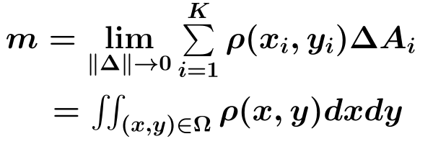
并任取点 ，求得此板的质量：
其中 表示 的面积，而 表示 中直径最大者.
所谓点集 E 的直径，是指 E 中任意两点的距离所构成的数集的上确界．
数学科学学院
SCHOLL OF MATHEMATICS SCIENCE

Slide 11
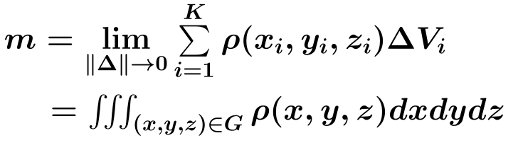
问题 3 的解答：如果物体占据 xyz 空间区域 G,其密度为
，并取任意点 ，自然其质量就是：
其中 表示分割区域 G 所得的闭子域 的体积，而 表示 中直径最大者．
数学科学学院
SCHOLL OF MATHEMATICS SCIENCE

Slide 12
3.1.3 案例分析
案例一：已知某种物理量的分布求该物理量的总量
问题背景：设一根长度为 的直线段上分布着某种物理量（如质量、热量、电荷量等等），将其平放在 x 轴的正半轴上，使它的一头与原点重合，若它在 x 处的密度（称为线密度）可由某个连续的分布函数 表示．试由分布函数求该物理量的总量Q．
数学科学学院
SCHOLL OF MATHEMATICS SCIENCE

Slide 13


解 由微元法，该物理量在 [x, x+dx] 上具有 dQ 为
对等式两边在 上积分，就得到由分布函数求总量的公式
数学科学学院
SCHOLL OF MATHEMATICS SCIENCE

Slide 14
推广 1、假定物理量分布在一个平面区域上，x 的变化范围为区间 [a, b]．如果过 x(a ≤ x ≤ b)点并且垂直于 x 轴的直线与该平面区域之交的物理量的密度可以用 f(x) 表示，或者说该平面区域在横坐标位于 [x, x+dx] 中的部分上的物理量可以表示为 f(x)dx．那么，这个区域上的总的物理量是多少？
数学科学学院
SCHOLL OF MATHEMATICS SCIENCE
Notes:
$$\int_{a}^{b}{f\left(x\right)dx}$$

Slide 15
推广 2、给定平面曲线的参数方程，分布函数为f(x)．则这段曲线上的总的物理量是多少？进一步推广到空间中的曲线上．
推广 3、这种类型的问题不只局限于物理量，无论自然科学还是社会科学，只要给出某变量的分布“密度”，比如人口问题中的人口出生密度、交通问题中的车流密度，都能用上述方法求总量．
数学科学学院
SCHOLL OF MATHEMATICS SCIENCE

Slide 16
案例二：消费者剩余与生产者剩余
问题背景：消费者剩余是经济学中的重要概念，是指消费者对某种商品所愿意付出的代价超过他实际付出的代价的金额，即：消费者剩余可用来衡量消费者所得到的额外满足．用公式表示为：
消费者剩余 = 愿意付出的金额 -实际付出的金额
数学科学学院
SCHOLL OF MATHEMATICS SCIENCE

Slide 17
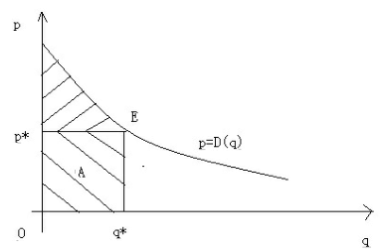
【模型构建】
假定消费者愿意为某种商品所付出的价格 p 是由其需求曲线 . (其中 q 为需求量)决定的，它是需求量的减函数，如下图所示：
数学科学学院
SCHOLL OF MATHEMATICS SCIENCE

Slide 18



这表明，某消费者对价格 p∗ 的某商品的购买量为 q∗ 时，由于价格不断变化，所愿意付出的金额为曲边梯形的面积
而实际付出金额为矩形面积 ，则消费者剩余 所以当价格为 p∗时，消费者剩余的计算公式为
数学科学学院
SCHOLL OF MATHEMATICS SCIENCE

Slide 19
Part2
应用导数思想建模
数学科学学院
SCHOLL OF MATHEMATICS SCIENCE

Slide 20
3.2.1 催生导数思想产生的源头问题和当今应用
3.2应用导数思想建模
十七世纪，四类问题催生了微积分的诞生．其中
1、求瞬时速度的问题；
2、求曲线的切线的问题；
催生了导数的产生
数学科学学院
SCHOLL OF MATHEMATICS SCIENCE

Slide 21

1、第一类问题的现代提法可以写为：
变速直线运动物体的瞬时速度：设想有一个在运动着的物体，用t表示从某一起始时刻算起所经过的时间，用 S 表示经过时间 t 以后物体所走过的路程，那么 S 应该是 t 的函数，记为
现在随便指定一个时刻 ，问应怎样描述在时刻 物体运动的快慢？即问应该怎样理解物体在时刻 的运动速度?
数学科学学院
SCHOLL OF MATHEMATICS SCIENCE

Slide 22
2、第二类问题的现代提法可以写为：
曲线在其上一点处的切线方程：设曲线 C 是函数 的图象， 是曲线 C 上的一定点，L 是 C 在这一点处的切线．我们怎样来确定 L 的方程式呢?
数学科学学院
SCHOLL OF MATHEMATICS SCIENCE

Slide 23


3.2.2 导数思想与建模方法
问题 1 的解答：
设想物体从时刻 继续运功了一 (小)段时间 ，这时物体所走过的路程也相应增加了一段
于是在从 到 段时间内，物体运动的平均速度应为
数学科学学院
SCHOLL OF MATHEMATICS SCIENCE

Slide 24
如果物体是作匀速运动的，这个比值不因 的变化而改变，这个不变的比值就是物体在时刻 的运动速度．
但如果物体的运动是变速的，即物体的运动是时快时慢的，则这个比值 就会随 的变化而变化，它反映的只是在从 到 这段时间中，物体运动的平均快慢，即平均速度，它并不能代表在 时刻物体运动的情况．
数学科学学院
SCHOLL OF MATHEMATICS SCIENCE

Slide 25

这个平均速度 就会随 而变的，因此应看作 的一个函数:
这个函数我们不妨称之为平均速度函数．如果 比较大，在这段时间中，物体运动的快慢已有很大的变化，它当然不能说明在 时刻物体的运动情况．
数学科学学院
SCHOLL OF MATHEMATICS SCIENCE

Slide 26
但是如果 很小，在这段时间中物休运动的快慢变化不大，那么 的大小在相当大的程度上反映了在 时刻物体的运动情况的．一般说来， 愈小， 也就愈能反映在 时物体的运动情况．这说明如果要用一个数量来描述物体在 时刻的运动状况，这个数量应该是 ，它通常称为在 时刻这个运动的物体的瞬时速度，我们将它记为 ．
数学科学学院
SCHOLL OF MATHEMATICS SCIENCE

Slide 27

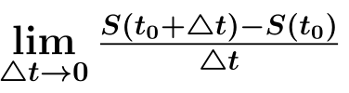
即有了函数 ，为了求瞬时速度 ，我们要先作出一个新的函数 (自变量是 )
然后再去考虑这个新的函数在 时的极限，即：
数学科学学院
SCHOLL OF MATHEMATICS SCIENCE

Slide 28


也可以 t 为自变量的新函数：
然后再考虑当 时 g(t) 的极限：
数学科学学院
SCHOLL OF MATHEMATICS SCIENCE

Slide 29


问题 2 的解答：
在 C 上邻近 点另取一点 ，过 和
作一割线 L′，其方程式是：
其斜率是：
数学科学学院
SCHOLL OF MATHEMATICS SCIENCE

Slide 30
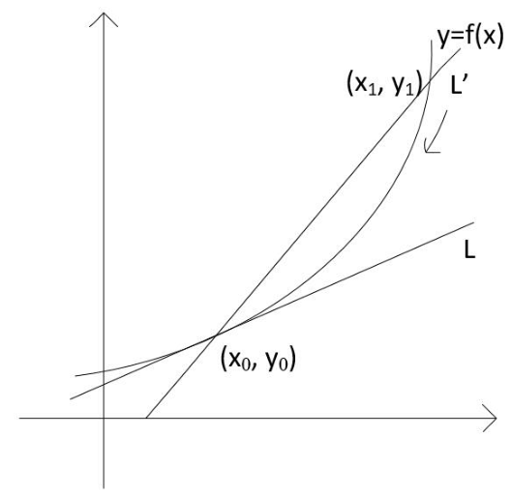
图形如下：
数学科学学院
SCHOLL OF MATHEMATICS SCIENCE

Slide 31

由于 L′ 随 点的变动而变动，所以 m 也随 的变动而变动，即 m 应看成 的函数
这个函数在 点附近有定义，但 不能等于 ．
数学科学学院
SCHOLL OF MATHEMATICS SCIENCE

Slide 32

注意当 逐渐接近 ，从而使 沿 C 逐渐接近 时，L′ 便逐渐接近 L，于是L′ 的斜率 也就接近 L 的斜率 ．所以为了求得 ．我们应考虑极限 ，即
数学科学学院
SCHOLL OF MATHEMATICS SCIENCE

Slide 33
3.2.3 案例分析
案例一：非恒稳电流的电流强度
问题背景：电流强度是表示电流强弱的一个物理量．对于恒稳电流来说，电流强度就是单位时间内通过导体的某一固定横截面的电量．因而求电流强度很简单，只需计算任意一段时间内通过导体这一横截面的电量与这段时间长度的比值．
数学科学学院
SCHOLL OF MATHEMATICS SCIENCE

Slide 34

但对于非恒稳电流，情况就不同了．为了刻画各个时刻电流的强弱，需要引入瞬时电流强度的概念．
【问题分析】
假设到某一时刻 t 为止，从导体的指定横截面流过的电量为 Q，则 Q 是 t 的函数，可记为
数学科学学院
SCHOLL OF MATHEMATICS SCIENCE

Slide 35

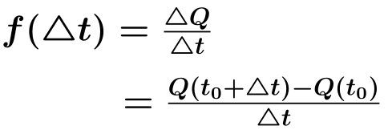
于是从时刻 到 通过导体该横截面的电量是
而这段时间内的平均电流强度为
这是一个在 附近 (不包含 这点)有定义的 的函数．
数学科学学院
SCHOLL OF MATHEMATICS SCIENCE

Slide 36


【模型构建】
令 ，考虑 的极限 或与之等效地考虑的函数 的极限
便得到所谓 时刻的瞬时电流强度，可以记之为 ．
数学科学学院
SCHOLL OF MATHEMATICS SCIENCE

Slide 37
案例二：人口学中的人口增长速率
问题背景：设函数 表示某个地区在 t 时刻的人口数目，那么在 时刻的人口数目就是 了．求人口的增长速率，即：单位时间内的人口增长数．
数学科学学院
SCHOLL OF MATHEMATICS SCIENCE

Slide 38


【问题分析】
这个地区在从 到 的时段中，增加的人口数应为
于是在 时段中该地区的人口平均增长速率为
数学科学学院
SCHOLL OF MATHEMATICS SCIENCE

Slide 39
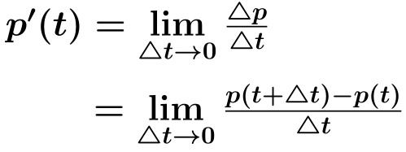
【模型构建】
当 时，便求得了该地区在 t 时刻的人口增长速率为
即人口增长速率是人口数量函数的导数．
数学科学学院
SCHOLL OF MATHEMATICS SCIENCE

Slide 40
案例三、边际分析
问题背景：边际成本 (Marginal cost，MC)和边际收益 (Marginal Contribution(Revenue)，MR)．增加一单位的产量 (Output)随即而产生的总成本变化量即称为边际成本．增加一单位的额外销售量所引起的总收益的改变量称为边际收益．
数学科学学院
SCHOLL OF MATHEMATICS SCIENCE

Slide 41
【问题分析】
由定义得知总成本和总收益都是产量(Q)的函数，边际成本 (MC)和边际收益 (MR)都可用数学描述：
边际成本 = 总成本的变化量 / 产量变化量.
数学科学学院
SCHOLL OF MATHEMATICS SCIENCE

Slide 42
【模型构建】
经济学上，边际利润就是产量 (或销售量)增加 1 单位时利润的相应增加量 (或减少量) 即 ，亦即当 时 的值．
数学科学学院
SCHOLL OF MATHEMATICS SCIENCE

Slide 43

在经济问题上, 已是非常小的变化，如果撇开实际问题， 可以无穷小，即 ，此时，由导数的定义有
边际收益 (MR)= 总收益的变化量/ 产量变化量
数学科学学院
SCHOLL OF MATHEMATICS SCIENCE

Slide 44


用数学模型表示
或
总之，任何经济函数的边际概念都可以用总函数的导数来表示．
数学科学学院
SCHOLL OF MATHEMATICS SCIENCE

Slide 45
Part3
初等连续优化方法
数学科学学院
SCHOLL OF MATHEMATICS SCIENCE

Slide 46
3.3初等连续优化方法
催生微积分产生的四类问题中的第三类问题是求函数的最大值和最小值问题，这正是产生初等连续优化问题的关键．实际上这是我们在高等数学或数学分析中学过的求函数的极值问题．
数学科学学院
SCHOLL OF MATHEMATICS SCIENCE

Slide 47
3.3.1 无约束优化方法
一、无约束优化思想与建模方法
一般来说，一旦函数建立起来，我们就可以应用高等数学中学过的导数判断极值的方法．
数学科学学院
SCHOLL OF MATHEMATICS SCIENCE

Slide 48
1、一元函数极值问题
定义 如果存在 , 使当 时, 在 点都有定义, 并且或者总有 , 或者总有 , 称函数 在点 取极值. 如果总有 , 则说 在 点取极小值, 这时 就称为 的极小值点. 如果总有 , 则说
在 点取极大值, 这时 就称为 的极大值点．
数学科学学院
SCHOLL OF MATHEMATICS SCIENCE

Slide 49
称 的点为”驻点”或“稳定点”．
函数在稳定点上不一定取局部极值，例如：函数 ，
，显然只有一个稳定点 0，但是函数 在点 0 处并不取局部极值。那么函数在什么样的稳定点上取局部极值呢？如果取局部极值的话，究竟是取局部极大值还是局部极小值呢？
数学科学学院
SCHOLL OF MATHEMATICS SCIENCE

Slide 50
第一判别法 设 在 点连续，在 和
可导 ，则
(1)若在 内 ，在 内 ，则
在 点取得极小值；
(2)若在 内 ，在 内 ，则
在 点取得极大值；
(3)若 在 和 同时为正或同时为负，则 点不是极值点.
数学科学学院
SCHOLL OF MATHEMATICS SCIENCE

Slide 51
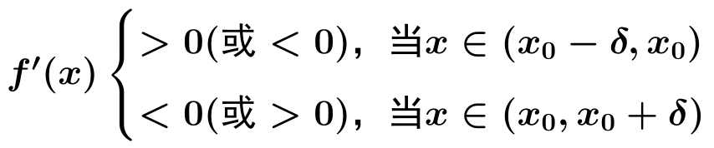
若函数 可导，且 ，存在一个正数 ，有
则函数 在点 处取局部极大值（或局部极小值）．
数学科学学院
SCHOLL OF MATHEMATICS SCIENCE

Slide 52
综上所述，求可导函数 的局部极值，应按下列步骤：
(1)确定函数 的定义域；
(2)求 的解，即稳定点；
(3)用稳定点将定义域分成若干个开区间；
(4)根据 在每个开区间上的符号，可确定函数 的严格单调性，并可判别函数 在稳定点 是否取局部极值，如果取局部极值，是取极大值还是极小值．
数学科学学院
SCHOLL OF MATHEMATICS SCIENCE

Slide 53
第二判别法 若 在 点有二阶导数，且 是 的稳定点，则
(1)若 ，则 是 的极大值点；
(2)若 ，则 是 的极小值点；
(3)若 ，则 可能是也可能不是 的极值点．
数学科学学院
SCHOLL OF MATHEMATICS SCIENCE

Slide 54
若函数 在 存在 n 阶的导数， 是 的稳定点，而
且
而 .
数学科学学院
SCHOLL OF MATHEMATICS SCIENCE

Slide 55
则
(1)当 n 是奇数时，则函数 在点 不取局部极值；
(2)当 n 是偶数时，则函数 在点 取局部极值，当
时, 在点 取局部极小值；当 时, 在点 取局部极大值．
数学科学学院
SCHOLL OF MATHEMATICS SCIENCE

Slide 56
2、多元函数极值问题
定义 设 ，如果函数 在 的某邻域内满足不等式
就说 在点 处有极大值 (极小值)，称 为极大值点 (极小值点)．
数学科学学院
SCHOLL OF MATHEMATICS SCIENCE

Slide 57

(必要条件)若 为 的极值点，且 在 点可偏导，则它在
处的各个一阶偏导数都为零，即
或
该定理是说凡极值点必为驻点 (稳定点)，但反之不然．
数学科学学院
SCHOLL OF MATHEMATICS SCIENCE

Slide 58
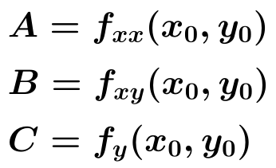

定理 设 为 的驻点， 在 附近具有二阶连续偏导数、记
并记
数学科学学院
SCHOLL OF MATHEMATICS SCIENCE

Slide 59
那么
(1) 时,函数 在点 处有极值,且当
时, 是极小值;且当 时， 是极大值．
(2) 时,函数 在点 处无极值．
(3) 时,函数 在点 处可能有极值,也可能无极值．
数学科学学院
SCHOLL OF MATHEMATICS SCIENCE

Slide 60
(极值的充分条件) 设 ， 的所有二阶偏导数都在 附近连续， 是 的稳定点，由 在点 的二阶偏导数组成的方阵称为 在 的Hesse 矩阵,记作
即：
数学科学学院
SCHOLL OF MATHEMATICS SCIENCE

Slide 61
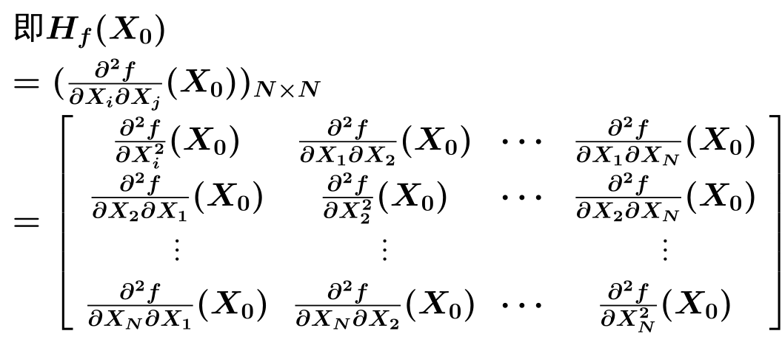
数学科学学院
SCHOLL OF MATHEMATICS SCIENCE

Slide 62
那么
(1)如果 是正定矩阵，则 在 处有极小值；
(2)如果 是负定矩阵，则 在 处有极大值．
数学科学学院
SCHOLL OF MATHEMATICS SCIENCE

Slide 63
推论 若 则二次型 是正定的，此时 为极小值；若 则二次型 是负定的，此时 为极大值．
数学科学学院
SCHOLL OF MATHEMATICS SCIENCE

Slide 64

定理 设 ， 的所有二阶偏导数都在 附近连续， 是 的稳定点。如果二次型
是变号的，那么 在 处无极值．
数学科学学院
SCHOLL OF MATHEMATICS SCIENCE

Slide 65
二、无约束优化案例分析
案例一：不允许缺货贮存模型—如何订货费用最省
问题背景：假设你是某厂的业务厂长，你的任务之一就是定期订购某种原料．如果每次订货费为 4000 元，每天每吨货物的贮存费为 200 元，每天工厂对原材料的需求量恒定为 10吨，在不会缺货的情况下，你应该如何设置订货周期 T 与订货量 Q 以使这部分费用最省？假设开始时，原料的存储量为 0，并从第一批订货到达时开始计时;最大存储量为 100 吨．
数学科学学院
SCHOLL OF MATHEMATICS SCIENCE

Slide 66
【问题分析】
工厂要定期订购各种原料，存在仓库里以供生产之用；商店要成批购进各种商品放在货柜中以备零售．不论原料还是商品的贮存，都有个贮存多少的问题。存得太多，贮存费用高；存得太少，则无法满足需求．在不允许缺货的情形下，只考虑两种费用：
(1)订货时需付的一次性订货费；
(2)货物的贮存费．
数学科学学院
SCHOLL OF MATHEMATICS SCIENCE

Slide 67
设每次订货费为 ,每天每顿货物贮存费为 ,每天货物需求量为 r = 10 吨，每 T 天订货量为 Q 吨，并假设当贮存量为 0 时，订货立即到达．现在要以费用 C 为目标函数确定订货周期 T 与订货量 Q 的最优值．
一个订货周期的总费用 C= 订货费 + 总贮存费
数学科学学院
SCHOLL OF MATHEMATICS SCIENCE

Slide 68

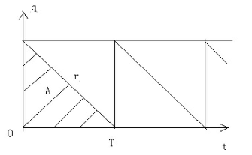
订货周期 T、订货量 Q 与每天需求量 r 之间满足：
订货后贮存量随 t 增加而均匀下降，记任意时刻的贮存量为 ,则 是 t 的线性递减函数，其变化规律可以用下图表示：
数学科学学院
SCHOLL OF MATHEMATICS SCIENCE

Slide 69
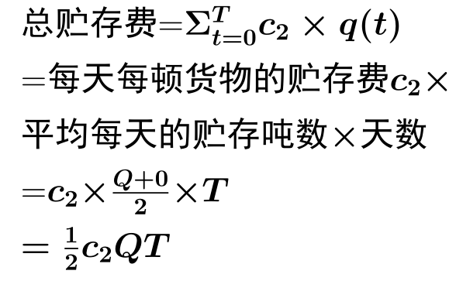
【模型构建】
现在考察一个订货周期的总费用 C(T)=订货费 + 总贮存费
数学科学学院
SCHOLL OF MATHEMATICS SCIENCE

Slide 70
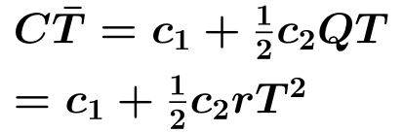
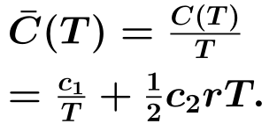
所以一个周期内的总费用为：
显然这个贮存模型的目标函数不能是一个周期的总费用，这会导致订货周期越短越省钱的错误认识,而应取作每天平均费用，记作
数学科学学院
SCHOLL OF MATHEMATICS SCIENCE

Slide 71


【模型求解】
现在要求 使 的值最小,由 ,得最佳进货周期 :
或
数学科学学院
SCHOLL OF MATHEMATICS SCIENCE

Slide 72

此时最佳进货量：
这就是经济理论中著名的经济订货批量公式.
数学科学学院
SCHOLL OF MATHEMATICS SCIENCE

Slide 73

把 , , 代人上面的公式得：
注意：上面的最佳进货周期和进货量公式表明，订货越高，需求量越大，则订货批量 Q 应越大；单位贮存费越高，则订货批量 Q 应越小．
数学科学学院
SCHOLL OF MATHEMATICS SCIENCE

Slide 74
案例二：两个寡头的产量竞争
问题背景：甲、乙两厂垄断了某产品市场，产品的需求函数为
,P 为商品价格，q 为市场需求量， 分别为对两厂家的需求量， ．设两厂家的边际成本均为常数 100，固定成本为 0．
数学科学学院
SCHOLL OF MATHEMATICS SCIENCE

Slide 75
(1)若两厂家相互勾结，求使得两厂家的总利润达到最大时产品的产量、市场价格和总利润；
(2)设两厂家无勾结行为而展开竞争，两厂家均视对方产量为常数，以此作出决策并最终达到均衡，求此时产品的市场价格、两厂的产量和利润；
(3)若乙厂先作出产量决策，甲厂视乙厂产量为常数随后作出产量决策，求此时产品的市场价格、两厂产量和利润．
数学科学学院
SCHOLL OF MATHEMATICS SCIENCE

Slide 76
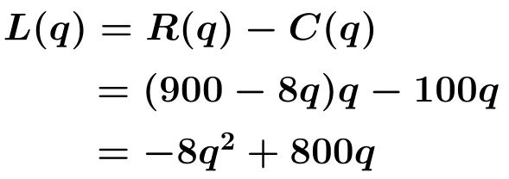
解 (1)两厂家互相合作时，两厂的总利润函数为
数学科学学院
SCHOLL OF MATHEMATICS SCIENCE

Slide 77
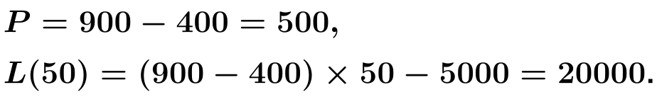
由 得唯一驻点:
故在 时利润函数 取得最大值，此时
数学科学学院
SCHOLL OF MATHEMATICS SCIENCE

Slide 78
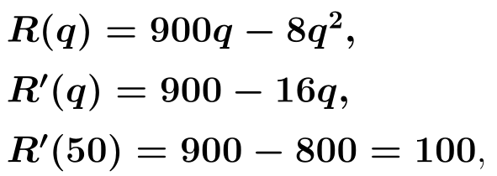
注 1: 在此种假设下，两厂相当于一个垄断企业的两家分厂，联合利润最大的必要条件是两厂的边际成本等于边际收入．
恰好为两厂的边际成本．
数学科学学院
SCHOLL OF MATHEMATICS SCIENCE

Slide 79
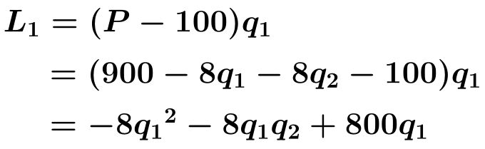
(2)当两厂相互竞争时，甲厂的利润函数为
数学科学学院
SCHOLL OF MATHEMATICS SCIENCE

Slide 80
因为两厂均视对方产量为常数，所以当甲视乙产量 为常数时,由利润达到最大的必要条件
解得: ，称之为甲对乙的反应函数.
数学科学学院
SCHOLL OF MATHEMATICS SCIENCE

Slide 81
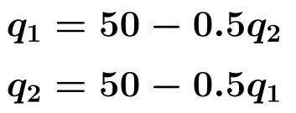


同理可得: (乙对甲的反应函数)．当两厂的利润都达到最大时，有
解得: 此时两厂的总产量为:
数学科学学院
SCHOLL OF MATHEMATICS SCIENCE

Slide 82

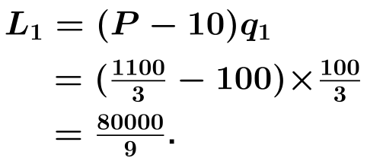
产品市场价格为 :
两厂利润均为:
注 2：两厂互相竞争的利润小于相互勾结的利润,价格对两家都没有好处．
数学科学学院
SCHOLL OF MATHEMATICS SCIENCE

Slide 83

(3)当乙先作出产量决策时，甲在观察了乙厂的产量后随后作出决策，因此在决定产量时，甲厂必然会考虑乙厂的反应．由 (2)知,乙厂的反应函数为 。甲厂的利润函数为:
数学科学学院
SCHOLL OF MATHEMATICS SCIENCE

Slide 84
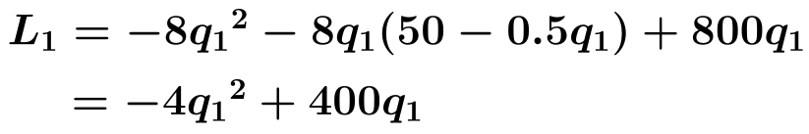

由于甲厂会对乙厂作出预期,故将乙厂的反应函数代入甲厂的利润函数得
由利润最大化的必要条件 ,得唯一驻点:
，代人乙厂的反应函数得:
两厂总产量为 :
数学科学学院
SCHOLL OF MATHEMATICS SCIENCE

Slide 85
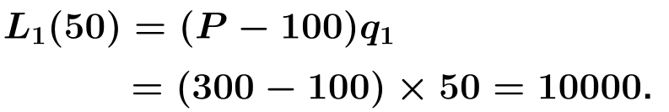
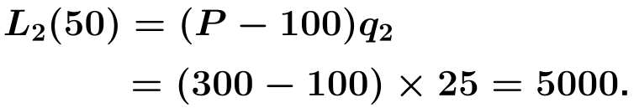
产品的市场价格为:
甲厂的利润为:
乙厂的利润为:
数学科学学院
SCHOLL OF MATHEMATICS SCIENCE

Slide 86
3.3.2 约束优化方法
一、约束优化思想与建模方法
在考虑函数的极值或最值问题时，经常需要对函数的自变量附加一定的条件，比如有时需要考虑自变量被限制在平面的一些特定子集 (如圆盘、直线、封闭的三角形区域)内时的最大值和最小值．
数学科学学院
SCHOLL OF MATHEMATICS SCIENCE

Slide 87

条件极值问题的提法是：求目标函数
在约束条件
下的极值.
数学科学学院
SCHOLL OF MATHEMATICS SCIENCE

Slide 88
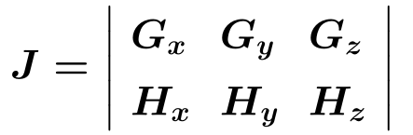
在本节中假定 Jacobi 矩阵
是满秩的,即 rank J=2．
数学科学学院
SCHOLL OF MATHEMATICS SCIENCE

Slide 89
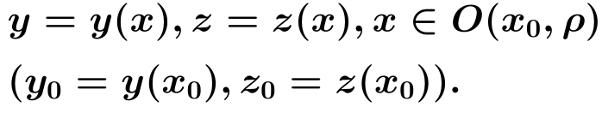
先考虑取到条件极值的必要条件．上述约束条件实际上是空间曲线的方程，设曲线上一点 为条件极值点，由于 rank J=2，不妨假设在 点 ，则由隐函数存在定理,在 附近由该方程可以唯一确定
它是这个曲线方程的参数形式.
数学科学学院
SCHOLL OF MATHEMATICS SCIENCE

Slide 90
将它们代入目标函数,原问题就转化为函数
的无条件极值问题， 是函数 的极值点．
数学科学学院
SCHOLL OF MATHEMATICS SCIENCE

Slide 91
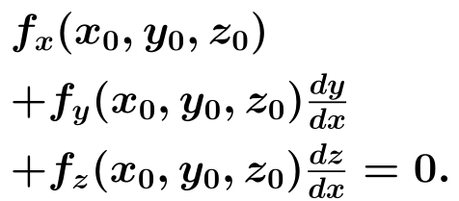
因此 ,即
数学科学学院
SCHOLL OF MATHEMATICS SCIENCE

Slide 92
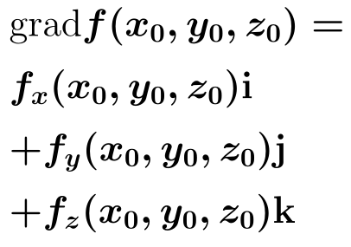
这说明向量
与向量 ,即曲线在 点的切向量正交,因此
是曲线在 点处的法平面上的向量．
数学科学学院
SCHOLL OF MATHEMATICS SCIENCE

Slide 93
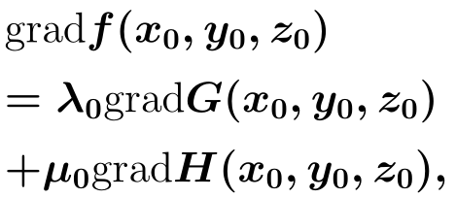
这个法平面是由 与 张成的,因此 可以由 和
线性表示，或者说,存在常数 使得
这就是点 为条件极值点的必要条件．
数学科学学院
SCHOLL OF MATHEMATICS SCIENCE

Slide 94
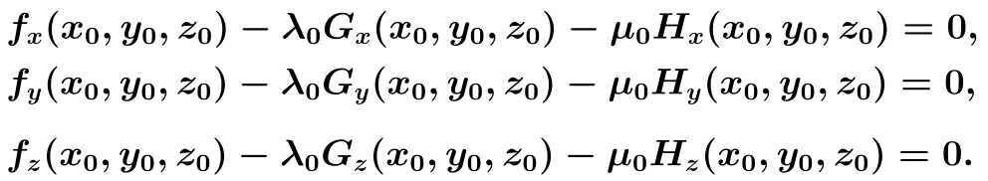
将这个方程按分量写开就是:
数学科学学院
SCHOLL OF MATHEMATICS SCIENCE

Slide 95
那么,如果我们构造 Lagrange 函数
(λ, µ称为Lagrange 乘数)．
数学科学学院
SCHOLL OF MATHEMATICS SCIENCE

Slide 96
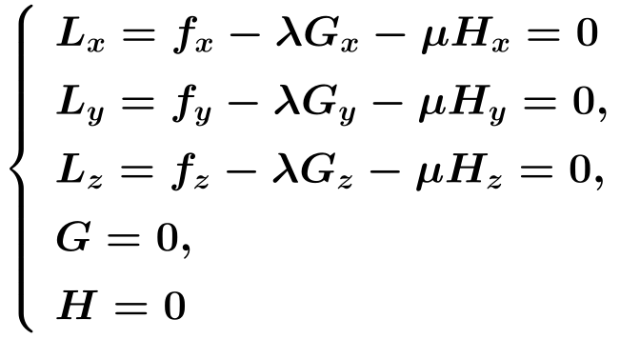
则条件极值点就在方程组
的所有解 所对应的 中．用这种方法来求可能的条件极值点的方法，称为 Lagrange 乘数法．
数学科学学院
SCHOLL OF MATHEMATICS SCIENCE

Slide 97
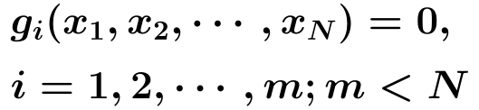
一般地，考虑目标函数 在 m 个约束条件
下的极值，这里 具有连续偏导数
数学科学学院
SCHOLL OF MATHEMATICS SCIENCE

Slide 98
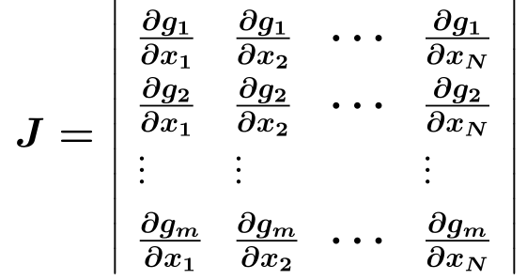
且 Jacobi 矩阵
为满秩的,即 rankJ = m,那么我们有类似的下述结论：
数学科学学院
SCHOLL OF MATHEMATICS SCIENCE

Slide 99
(条件极值的必要条件) 若点 为函数 满足约束条件的极值点，则必存在 m 个常数 , 使得在
点成立
数学科学学院
SCHOLL OF MATHEMATICS SCIENCE

Slide 100
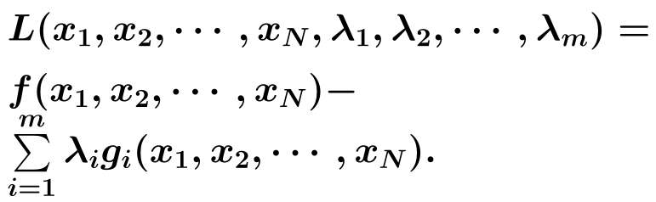
于是可以将 Lagrange 乘数法推广过去.同样地构造 Lagrange 函数
数学科学学院
SCHOLL OF MATHEMATICS SCIENCE

Slide 101
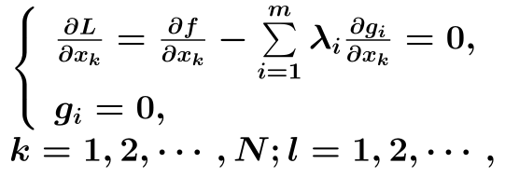
那么条件极值点就在方程组
的所有解 所对应的点
中．
数学科学学院
SCHOLL OF MATHEMATICS SCIENCE

Slide 102
判断如上所得的点是否极值点需要一些特殊的方法．但在实际问题中往往遇到的是求最值问题,这时可以根据问题本身的性质判定最值的存在性，这样，只要把如上所得的点的函数值加以比较，最大的 (最小的)就是所考虑问题的最大值(最小值)．
数学科学学院
SCHOLL OF MATHEMATICS SCIENCE

Slide 103
二、约束优化案例分析
案例一：无盖长方形水箱用料问题
要制造一个容积为 的无盖长方形水箱,问这个水箱的长、宽、高为多少米时，用料最省？
数学科学学院
SCHOLL OF MATHEMATICS SCIENCE

Slide 104


解 设水箱的长为 x、宽为 y、高为 z(单位:m)，那么问题实际上要求的是，在水箱容积
的约束条件下，求水箱表面积
的最小值．
数学科学学院
SCHOLL OF MATHEMATICS SCIENCE

Slide 105
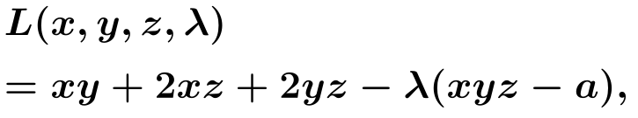
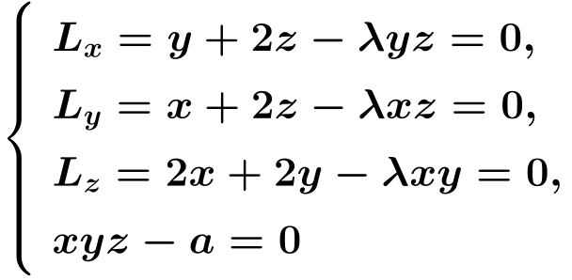
作 Lagrange 函数
从方程组
数学科学学院
SCHOLL OF MATHEMATICS SCIENCE

Slide 106

得到唯一解．
由于问题的最小值必定存在．因此，它就是最小值点,也就是说，水箱的底为边长为 m的正方形，高为 m
时，用料最省．
数学科学学院
SCHOLL OF MATHEMATICS SCIENCE

Slide 107
案例二：航天飞机的水箱
问题背景：考虑航天飞机上固定在飞机墙上供宇航员使用的水箱．水箱的形状为在直圆锥顶上装一个球体 (像冰激凌的形状，下图)．如果球体的半径限定为正好 6 英尺，设计的水箱表面积为 450 平方英尺， 为直圆锥的高， 为球冠的高，请确定 ,
的尺寸，使水箱容积最大．
数学科学学院
SCHOLL OF MATHEMATICS SCIENCE

Slide 108
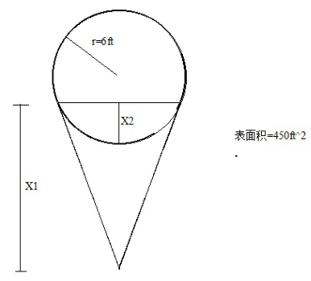
数学科学学院
SCHOLL OF MATHEMATICS SCIENCE

Slide 109
【问题分析】
在满足设计限制的前提下，为宇航员最大化水箱容积．
假设：影响水箱设计的因素很多．在我们的模型中，考虑水箱的形状和尺寸、体积、表面积，以及球体的半径.
数学科学学院
SCHOLL OF MATHEMATICS SCIENCE

Slide 110


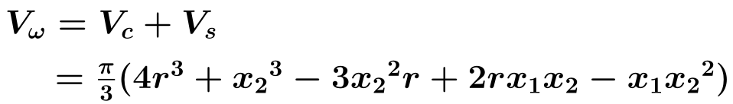
【模型构建】
我们定义如下变量：
= 锥顶的体积，等于
= 被锥所截后球体部分的体积，等于
:水箱的体积
数学科学学院
SCHOLL OF MATHEMATICS SCIENCE

Slide 111

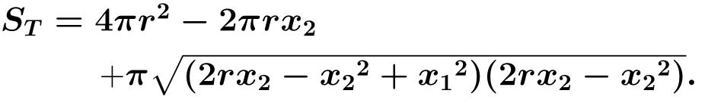
= 锥的表面积，等于
= 被锥所截后球体部分的表面积,等于
: 水箱的表面积
数学科学学院
SCHOLL OF MATHEMATICS SCIENCE

Slide 112
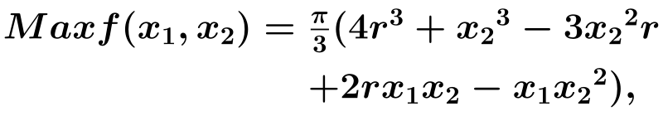
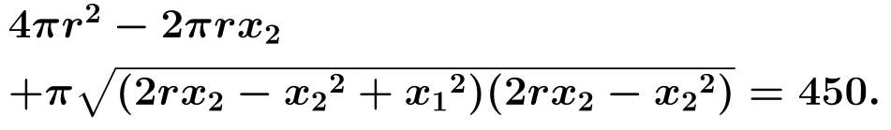
我们希望最大化水箱的体积 ，而总的表面积 限制了水箱的体积，所以问题是
使得：
数学科学学院
SCHOLL OF MATHEMATICS SCIENCE

Slide 113
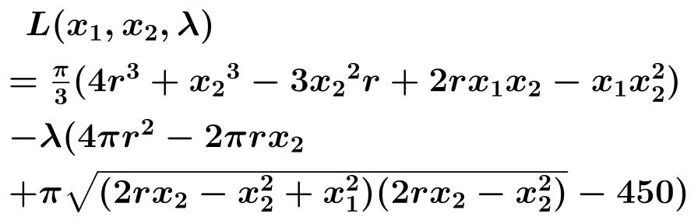
【模型求解】
我们用拉格朗日乘子法来求解这个具有等式约束的优化问题．定义函数
数学科学学院
SCHOLL OF MATHEMATICS SCIENCE

Slide 114
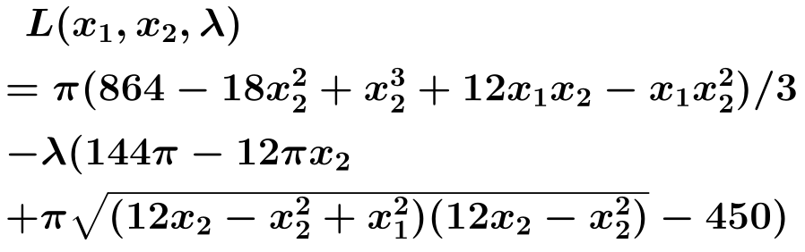
将 r = 6,代人上式，化简表达式得到
数学科学学院
SCHOLL OF MATHEMATICS SCIENCE

Slide 115
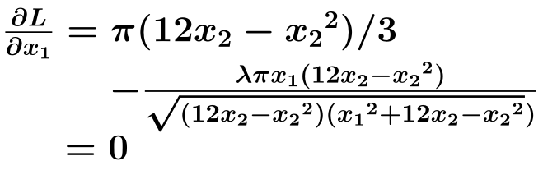
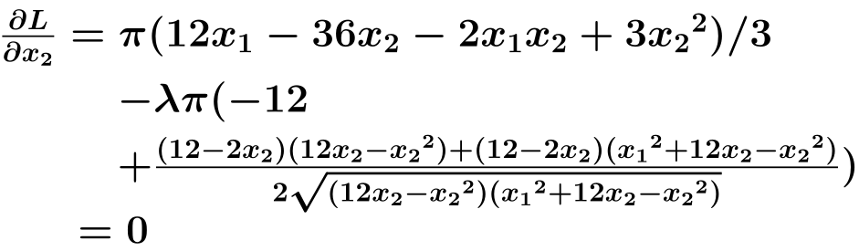
将 对变量 分别求偏导数，并令它们为 0，即
数学科学学院
SCHOLL OF MATHEMATICS SCIENCE

Slide 116
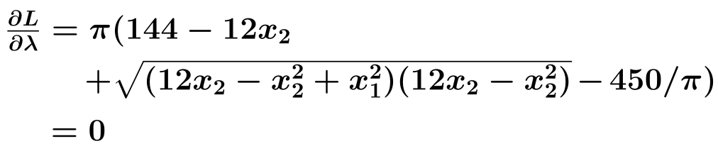
数学科学学院
SCHOLL OF MATHEMATICS SCIENCE

Slide 117
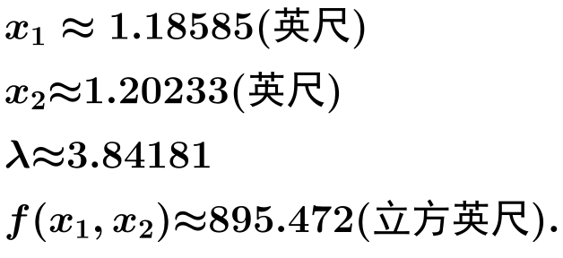
使用计算机代数系统，我们找到解
【敏感性分析】
拉格朗日乘子的值 λ = 3.84，意思是如果表面积增加 1 平方英尺，水箱的体积大约增加3.84(立方英尺)．
数学科学学院
SCHOLL OF MATHEMATICS SCIENCE

Slide 118
案例四：最优价格问题
问题背景：在生产和销售商品的过程中,显然,销售价格上涨将使厂家在单位商品上获得的利润增加，但同时也使消费者的购买欲望下降,造成销售量下降，导致厂家削减产量，但在规模生产中，单位商品的生产成本是随着产量的增加而降低的．因此销售量、成本与售价是相互影响的．厂家要选择合理的销售价格才能获得最大利润,这个价格称为最优价格．
数学科学学院
SCHOLL OF MATHEMATICS SCIENCE

Slide 119
具体例子：
一家电视机厂在对某种型号电视机的销售价格决策时面对如下数据：
（1）根据市场调查,当地对该种电视机的年需求量为 100 万台，
（2）去年该厂共售出 10 万台,每台售价为 4000 元，
（3）仅生产 1 台电视机的成本为 4000 元，但在批量生产后，生产 1 万台时成本降低为每台3000 元．
问：在生产方式不变的情况下，今年的最优销售价格是多少？
数学科学学院
SCHOLL OF MATHEMATICS SCIENCE

Slide 120


【问题分析】
下面来建立一个一般的数学模型．设这种电视机的总销售量为 x，每台生产成本为 c，销售价格为 v，那么厂家的利润为
根据市场预测，销售量与销售价格之间有下面的关系：
这里 M 为市场的最大需求量，α 是价格系数（这个公式也反映出，售价越高，销售量越少）．
数学科学学院
SCHOLL OF MATHEMATICS SCIENCE

Slide 121
同时，生产部门对每台电视机的成本有如下测算：
这里 是只生产一台电视机时的成本，k 是规模系数（这也反映出，产量越大，即销售量越大，成本越低）．
数学科学学院
SCHOLL OF MATHEMATICS SCIENCE

Slide 122
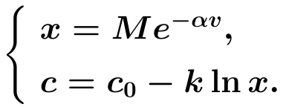
于是，问题化为求利润函数
在约束条件
下的极值问题.
数学科学学院
SCHOLL OF MATHEMATICS SCIENCE

Slide 123
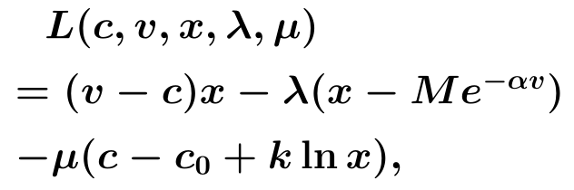
【模型构建】
作 Lagrange 函数
数学科学学院
SCHOLL OF MATHEMATICS SCIENCE

Slide 124

就得到最优化条件
数学科学学院
SCHOLL OF MATHEMATICS SCIENCE

Slide 125



【模型求解】
由第二和第四个方程得：
将第四个方程代入第五个方程得
再由第一个方程知
数学科学学院
SCHOLL OF MATHEMATICS SCIENCE

Slide 126

将所得的这三个式子代入 得
由此解得最优价格为
只要确定了规模系数 k 与价格系数 α，问题就迎刃而解了．
数学科学学院
SCHOLL OF MATHEMATICS SCIENCE

Slide 127

现在利用这个模型解决本段开始提出的问题。此时
由于去年该厂共售出 10 万台，每台售价为 4000 元，因此得
数学科学学院
SCHOLL OF MATHEMATICS SCIENCE

Slide 128


又由于生产 1 万台时成本就降低为每台 3000 元，因此得
将这些数据代入 的表达式，得到今年的最优价格应为
数学科学学院
SCHOLL OF MATHEMATICS SCIENCE

Slide 129
THANK YOU
数学科学学院
SCHOLL OF MATHEMATICS SCIENCE

